Slide 1
МИНИСТЕРСТВО ОБРАЗОВАНИЯ, НАУКИ И МОЛОДЕЖИ РЕСПУБЛИКИ КРЫМ
ГОСУДАРСТВЕННОЕ БЮДЖЕТНОЕ ОБРАЗОВАТЕЛЬНОЕ УЧРЕЖДЕНИЕ ДОПОЛНИТЕЛЬНОГО ОБРАЗОВАНИЯ
РЕСПУБЛИКИ КРЫМ
«ЦЕНТР ДЕТСКО-ЮНОШЕСКОГО ТУРИЗМА И КРАЕВЕДЕНИЯ»
О работе на единой информационной площадке по направлению
«Физическая культура и спорт в образовании» (еип-фкис.рф)
Докладчик: Павлова Екатерина Сергеевна,
методист ГБОУ ДО РК «ЦДЮТК»

Slide 2
ЕДИНАЯ ИНФОРМАЦИОННАЯ ПЛОЩАДКА ПО НАПРАВЛЕНИЮ «ФИЗИЧЕСКАЯ КУЛЬТУРА И СПОРТ В ОБРАЗОВАНИИ» ЕИП-ФКИС.РФ
Основание: п. 86 распоряжения Правительства РФ от 28.12.2020 года № 3615-р «Об утверждении плана мероприятий по реализации Стратегии развития физической культуры и спота в Российской Федерации на период до 2030 года»

Slide 3
ЕДИНАЯ ИНФОРМАЦИОННАЯ ПЛОЩАДКА ПО НАПРАВЛЕНИЮ «ФИЗИЧЕСКАЯ КУЛЬТУРА И СПОРТ В ОБРАЗОВАНИИ» ЕИП-ФКИС.РФ

Slide 4
ЕДИНАЯ ИНФОРМАЦИОННАЯ ПЛОЩАДКА ПО НАПРАВЛЕНИЮ «ФИЗИЧЕСКАЯ КУЛЬТУРА И СПОРТ В ОБРАЗОВАНИИ» ЕИП-ФКИС.РФ

Slide 5
ЕДИНАЯ ИНФОРМАЦИОННАЯ ПЛОЩАДКА ПО НАПРАВЛЕНИЮ «ФИЗИЧЕСКАЯ КУЛЬТУРА И СПОРТ В ОБРАЗОВАНИИ» ЕИП-ФКИС.РФ

Slide 6
АЛГОРИТМ РЕГИСТРАЦИИ ШСК ВО ВСЕРОССИЙСКОМ РЕЕСТРЕ
На официальном сайте общеобразовательной организации создается отдельная вкладка (страница), посвященная деятельности школьного спортивного клуба, на которой размещаются обязательные документы школьного спортивного клуба
Регистрация личного кабинета на Единой информационной площадке по направлению «Физическая культура и спорт в образовании»
3. Подача заявки во Всероссийский перечень (реестр) ШСК

Slide 7
Приложение № 1 к письму Минпросвещения РФ от 03.09.2020 № ДГ-1384/06 «О формировании Единого всероссийского перечня (реестра) школьных спортивных клубов»
1.
2.
3.
4.
5.
6.
5.
6.

Slide 8
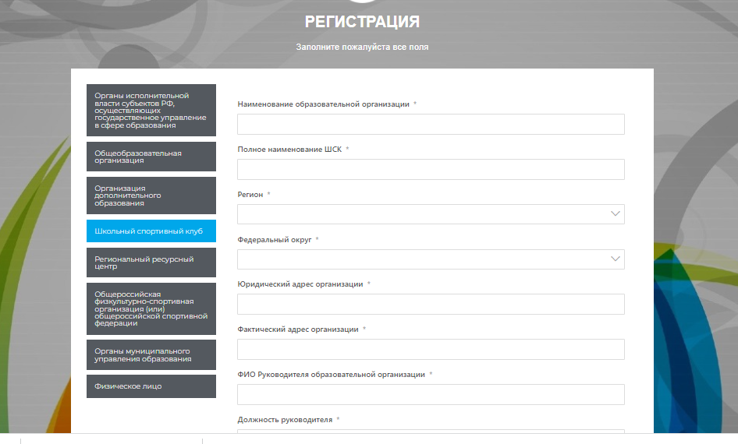
РЕГИСТРАЦИЯ ЛИЧНОГО КАБИНЕТА ШСК

Slide 9
ПОДАЧА ЗАЯВКИ В РЕЕСТР ШСК

Slide 10
ГЛАВНОЕ – ИТП ШСК – РЕЕСТР ШСК – СВЕДЕНИЯ О ШСК

Slide 11
ГЛАВНОЕ – ИТП ШСК – РЕЕСТР ШСК – СВЕДЕНИЯ О ШСК

Slide 12
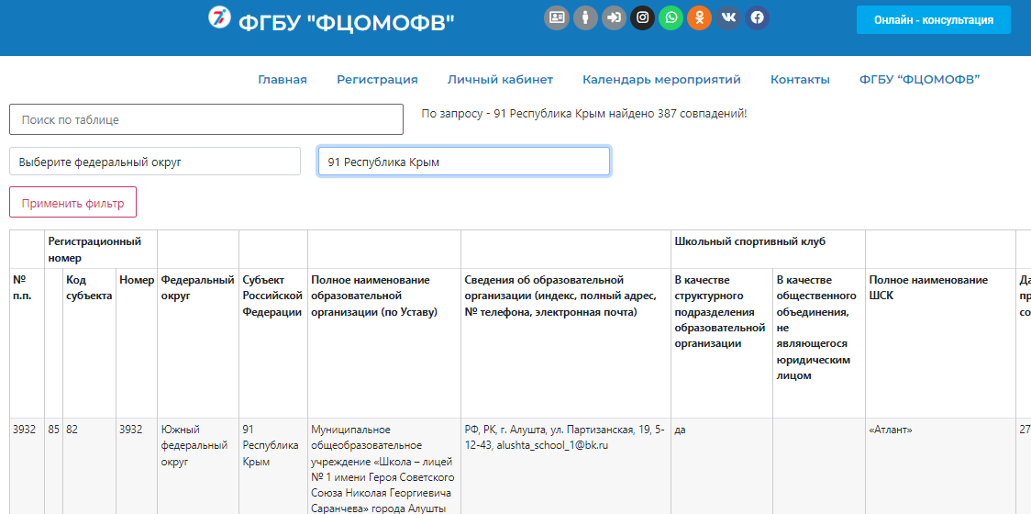
ГЛАВНОЕ – ИТП ШСК – РЕЕСТР ШСК – СВЕДЕНИЯ О ШСК

Slide 13
ГЛАВНОЕ – ИТП ШСК – РЕЕСТР ШСК – СВЕДЕНИЯ О ШСК

Slide 14
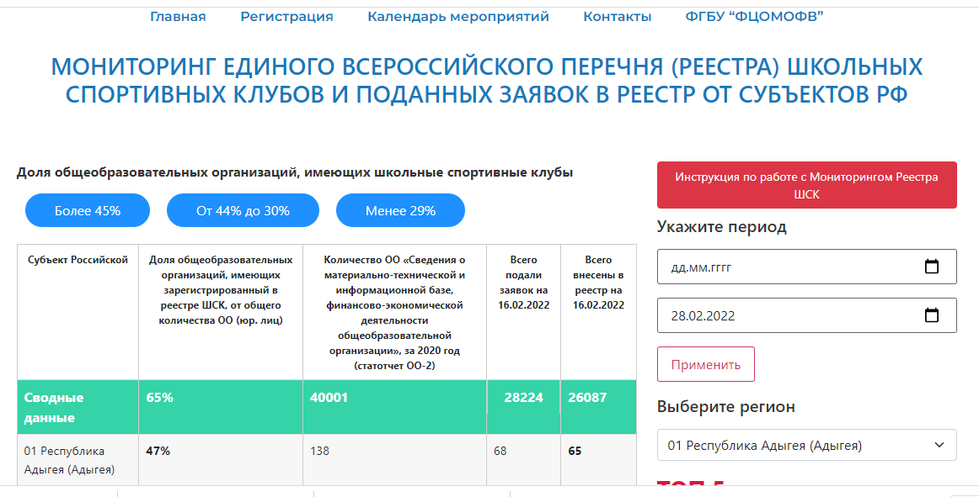
ГЛАВНОЕ – ИТП ШСК – РЕЕСТР ШСК – МОНИТОРИНГ РЕЕСТРА ШСК

Slide 15
ГЛАВНОЕ – ИТП ШСК – РЕЕСТР ШСК – МОНИТОРИНГ РЕЕСТРА ШСК

Slide 17
Срок – до 4 апреля 2022 года

Slide 18
1. Регистрация на платформе ЕИП-ФКИС.РФ

Slide 19
2. Заполнение информации в разделе «Мои отчеты»

Slide 20
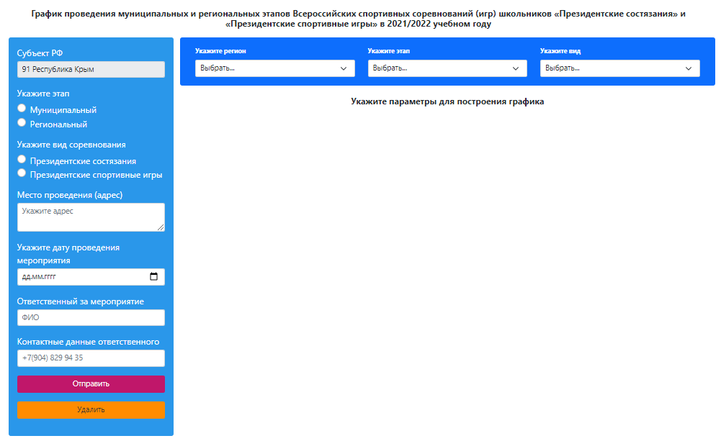

Slide 21
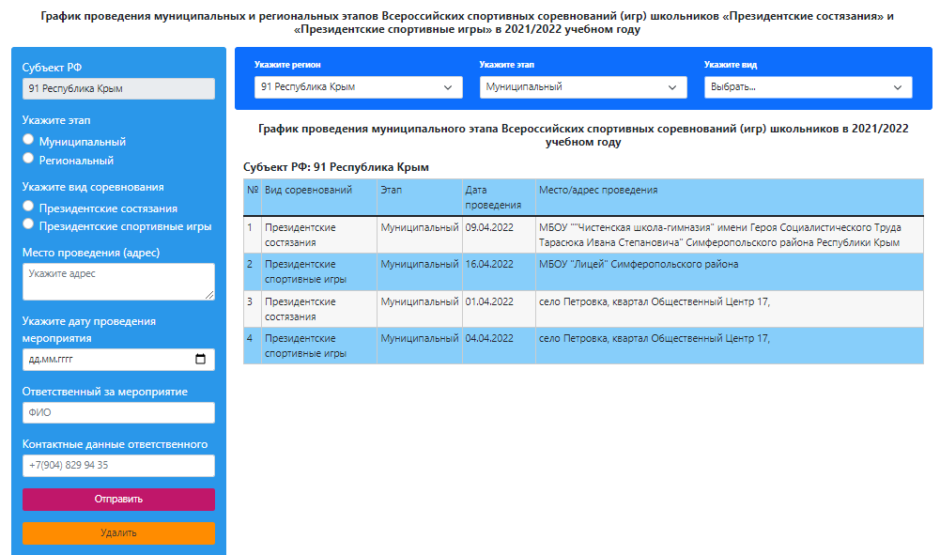

Slide 22
+7-978-973-25-98 (спортивно-массовый отдел)
untur@crimeaedu.ru

